Slide 1
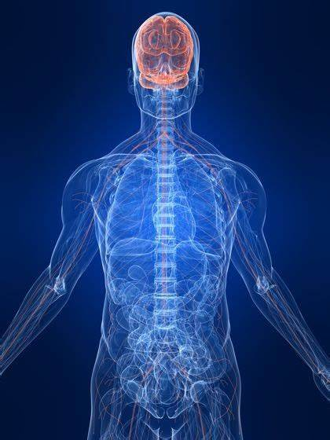
Sistema nervioso
INTEGRATES
Britany Guadalupe Valdés Gerardo
Yeimi Adanary Álvarez Girón
Daniela Álvarez Chávez
Dulce María Soto Hernández
Jesus David Chávez Rojas

Slide 2
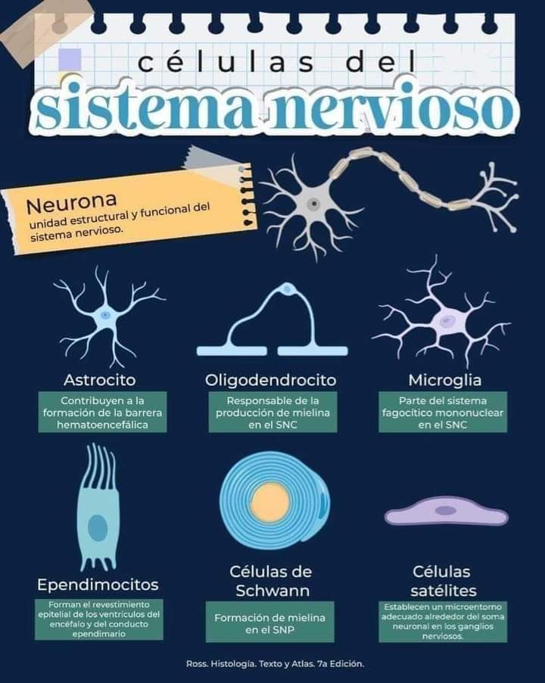

Slide 3
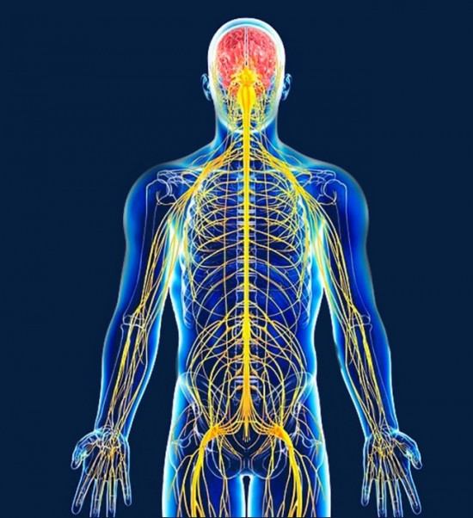
¿Qué es el sistema nervioso?
Se llama sistema nervioso al conjunto de órganos y estructuras de control e información del cuerpo humano, constituido por células altamente diferenciadas conocidas como neuronas, que son capaces de transmitir impulsos eléctricos a lo largo de una vasta red de terminaciones nerviosas.

Slide 4
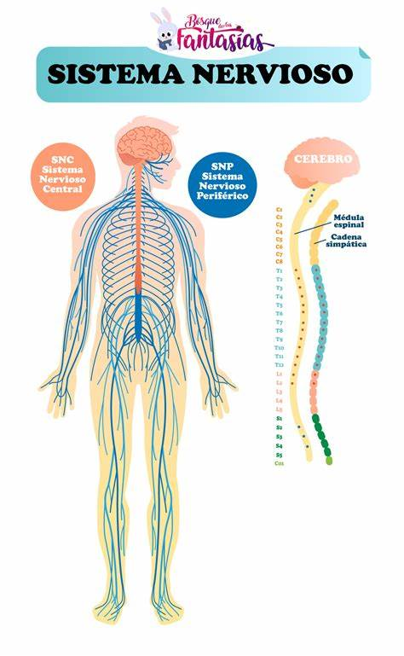
¿Cuál es su fusión?
El sistema nervioso es uno de los sistemas más importantes y complejos del cuerpo humano. Tiene múltiples funciones, entre ellas recibir y procesar toda la información que proviene tanto del interior del cuerpo como del entorno, con el fin de regular el funcionamiento de los demás órganos y sistemas.

Slide 5
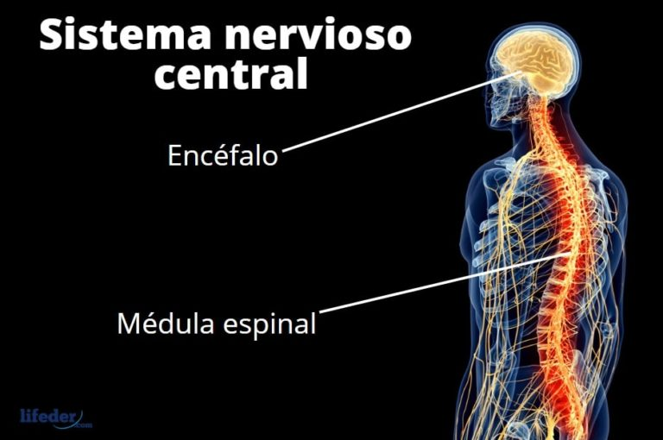
¿En cuantos se divide?
El sistema nervioso tiene dos partes principales: El sistema nervioso central está compuesto por el cerebro y la médula espinal. El sistema nervioso periférico está compuesto por todos los nervios que se ramifican desde la médula espinal y se extienden a todas las partes del cuerpo

Slide 6
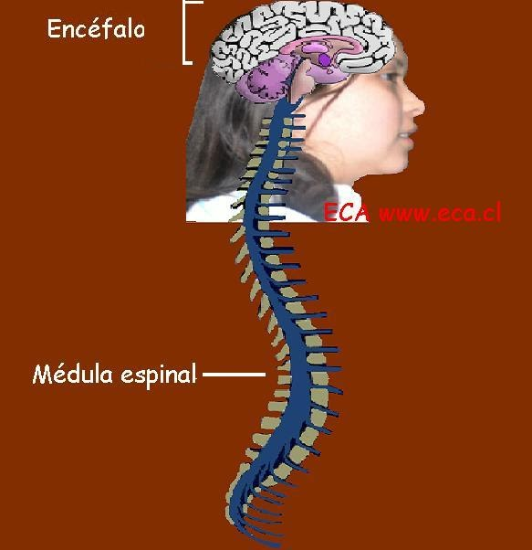
Sistema nervioso central
El sistema nervioso central (SNC) es una estructura compleja que está presente en los seres humanos y animales y que tiene la función de coordinar, integrar y controlar al organismo.
Está formado por el encéfalo (ubicado en el cráneo) y por la médula espinal (ubicada dentro y a lo largo de toda la columna vertebral) y es el que permite realizar funciones como el movimiento, el aprendizaje, la respiración, entre muchas otras.

Slide 7
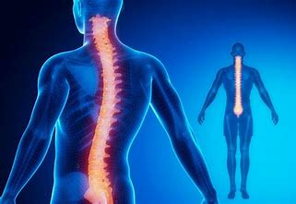
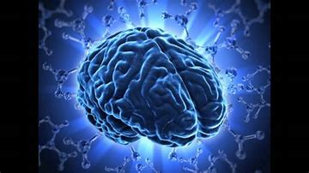
El sistema Nervoso central esta formado por:
El Sistema Nervioso Central (SNC) está formado por el cerebro y la médula espinal.

Slide 8
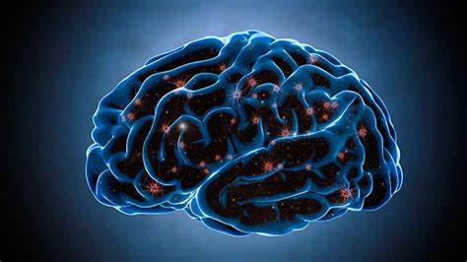
Cerebro
Este órgano, objeto de cuantiosas metáforas que aluden a su importancia central en el cuerpo humano, es la parte más voluminosa y conocida del encéfalo y por lo tanto forma parte del sistema nervioso central. La forma de la cabeza humana es más redonda y grande que la de muchos animales, signo del gran tamaño de su cerebro. Este presenta una forma parecida a la de una nuez, con un tono gris pálido o rosáceo.

Slide 9
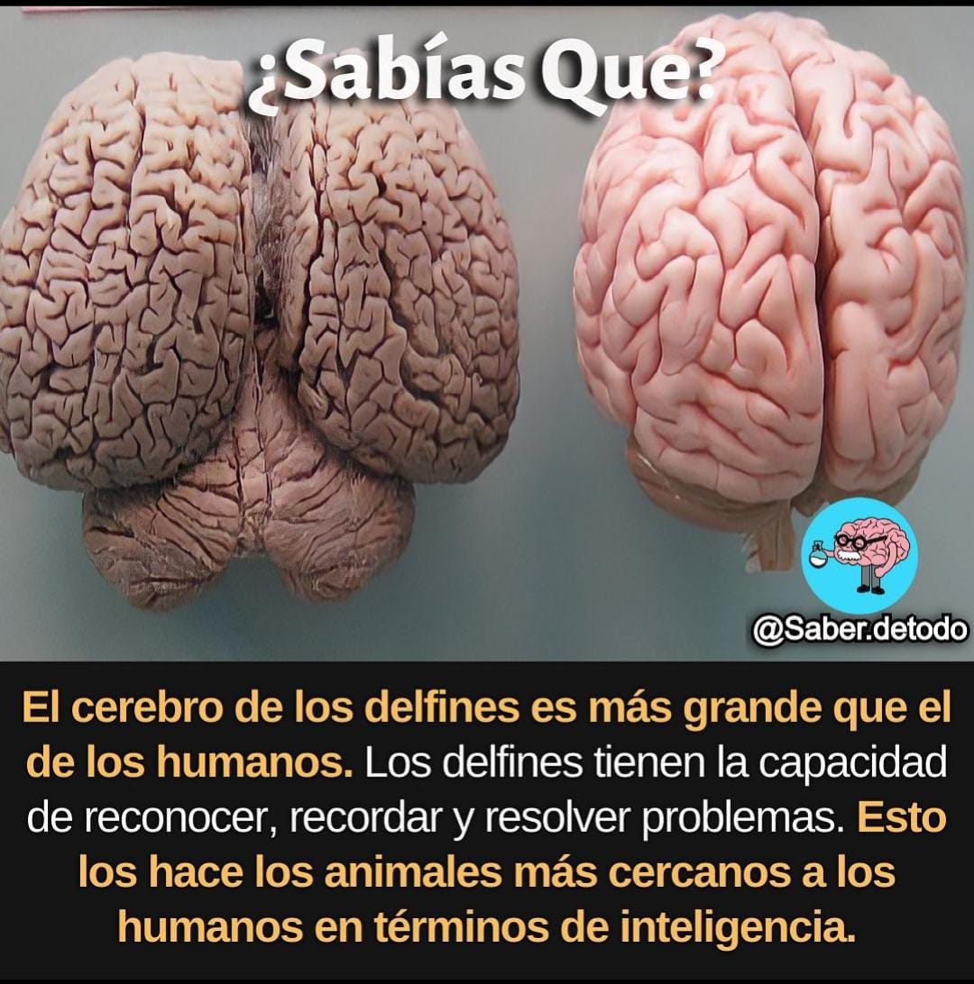

Slide 10
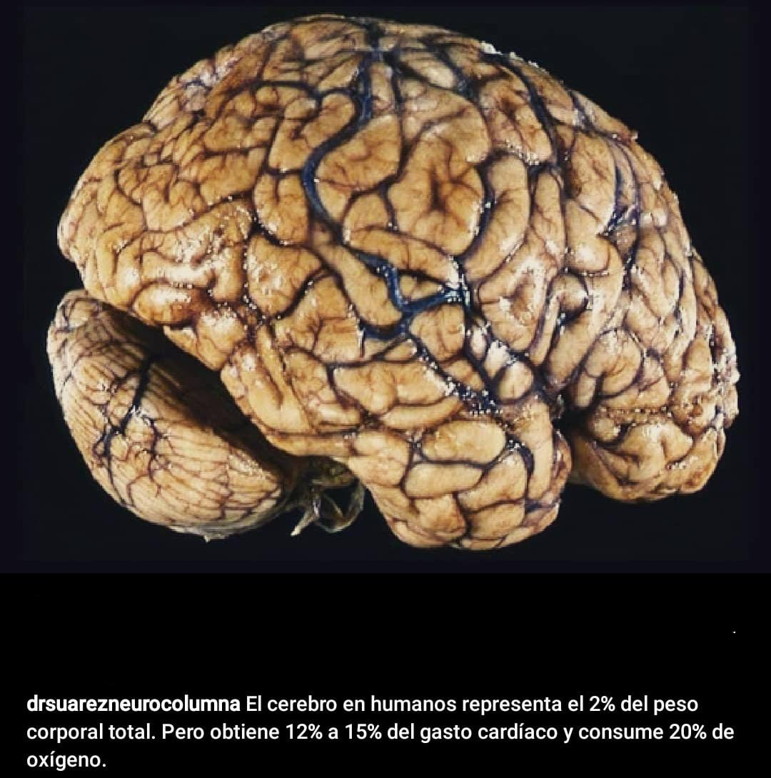

Slide 11


Slide 12
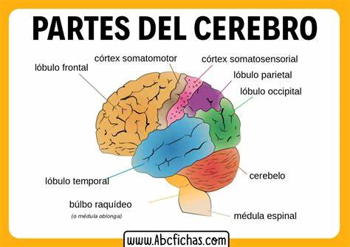
Partes del cerebro
Hemisferio derecho
Hemisferio izquierdo
Lóbulo parental
Lóbulo frontal
Lóbulo occipital
Lóbulo temporal
Cerebelo
Bulbo raquídeo
Puente troncoencefalico
Mesencéfalo
Hipotálamo
Hipocampo

Slide 13
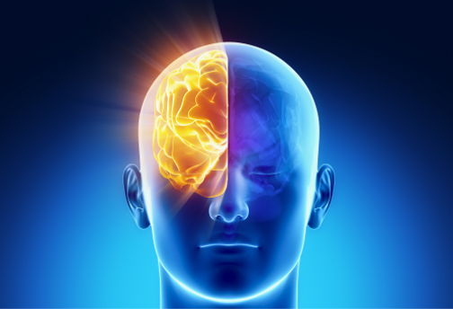
Hemisferio derecho
El hemisferio cerebral derecho controla los movimientos del lado izquierdo del cuerpo. Dependiendo de su severidad, una embolia que afecte el hemisferio cerebral derecho puede producir pérdida funcional o afectar las destrezas motoras del lado izquierdo del cuerpo.

Slide 14
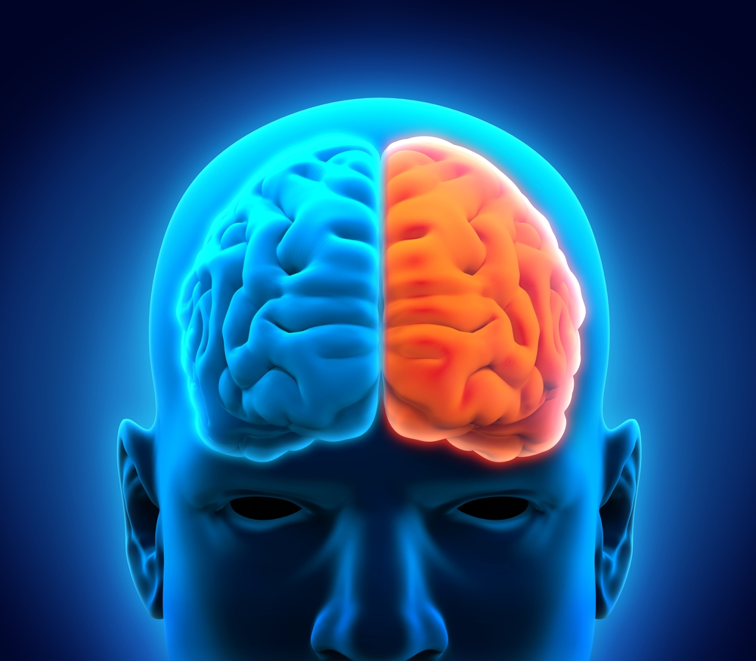
Hemisferio izquierdo
El hemisferio cerebral izquierdo controla los movimientos del lado derecho del cuerpo. Dependiendo de su severidad, una embolia que afecte el hemisferio cerebral izquierdo puede producir pérdida funcional o afectar destrezas motoras en el lado derecho del cuerpo y también pérdida del habla.

Slide 15
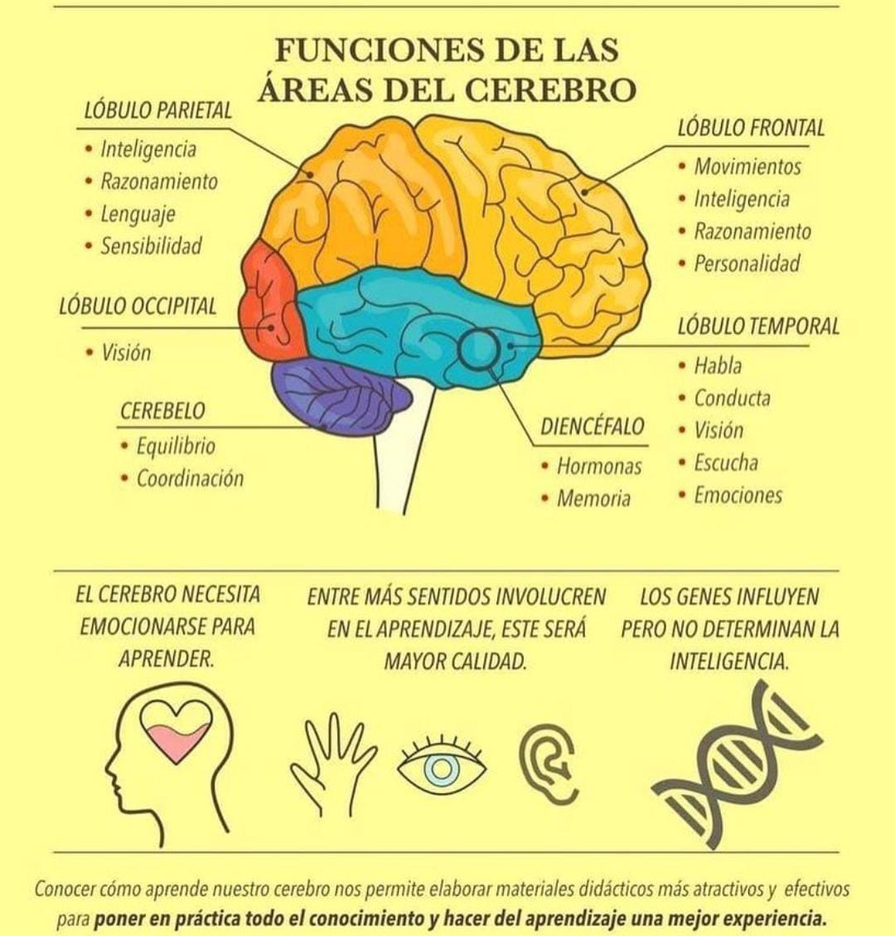

Slide 16
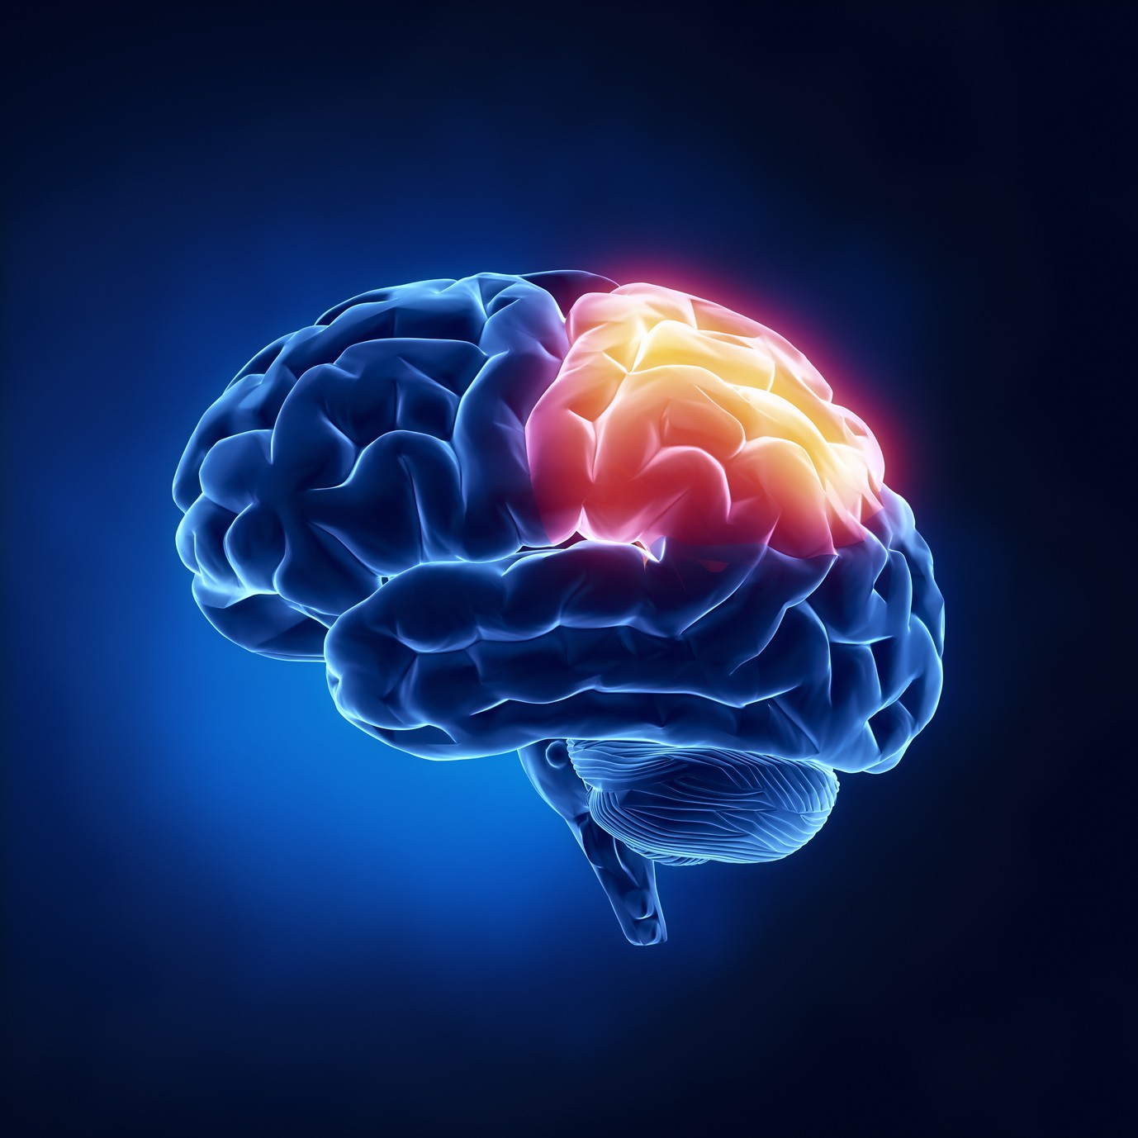
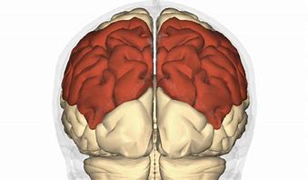
Lóbulo parental
El lóbulo parietal del cerebro destaca por su función de integración, ya que recibe estímulos referentes al tacto, el calor, el frío, la presión, el dolor y el equilibrio que provienen de múltiples regiones del encéfalo.

Slide 17
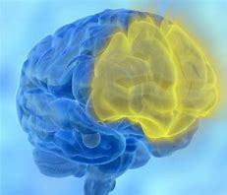
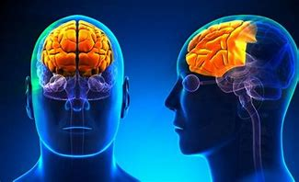
Lóbulo frontal
Corteza motora en el lóbulo frontal La función principal de la corteza motora es controlar el movimiento voluntario, incluyendo los del lenguaje expresivo, la escritura y el movimiento ocular.

Slide 18
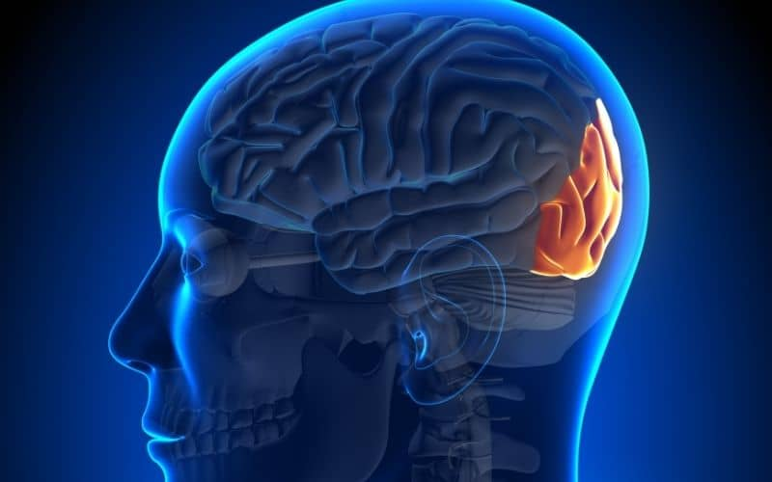
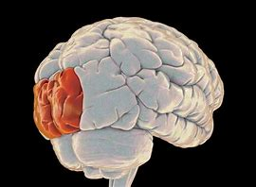
Lóbulo occipital
Los dos lóbulos occipitales que tienen los seres humanos resultan prácticamente simétricos y la función principal de ambos radica en procesar la información visual. La región occipital se caracteriza por ser uno de los lóbulos más pequeños de la corteza y se localiza en la parte trasera del encéfalo, justo por encima de la nuca.

Slide 19
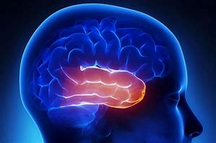
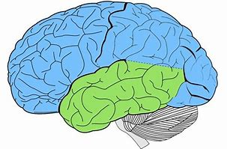
Lóbulo temporal
El lóbulo temporal se ocupa de varias funciones, incluido el lenguaje. Cuando se escucha música o se escucha hablar a alguien, esta región se encarga de descifrar la información. El procesamiento de información de audio y memoria auditiva se gestionan aquí.

Slide 20
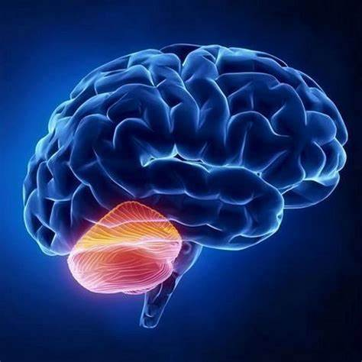
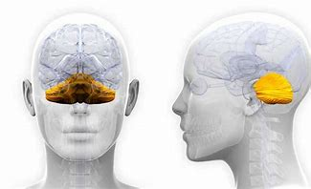
Cerebelo
El cerebelo es una región del encéfalo cuya función principal es de integrar las vías sensitivas y las vías motoras. Existe una gran cantidad de haces nerviosos que lo conectan con otras estructuras encefálicas y con la médula espinal. El cerebelo integra toda la información recibida para precisar y controlar las órdenes que la corteza cerebral envía al aparato locomotor a través de las vías motoras. Es el regulador del temblor fisiológico.

Slide 21
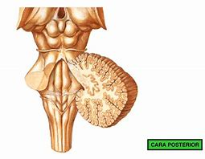
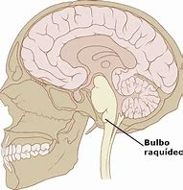
Bulbo raquídeo
Controla los reflejos de la tos, el vómito, el estornudo, la deglución, y en consonancia a los mismos músculos que se necesitan para la deglución y la producción de voz. Controla el ritmo cardiaco y respiratorio. En caso de lesión causa la muerte inmediata por paro cardiaco y/o respiratorio.

Slide 22
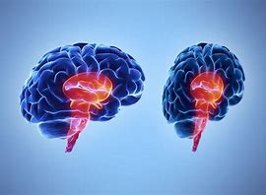
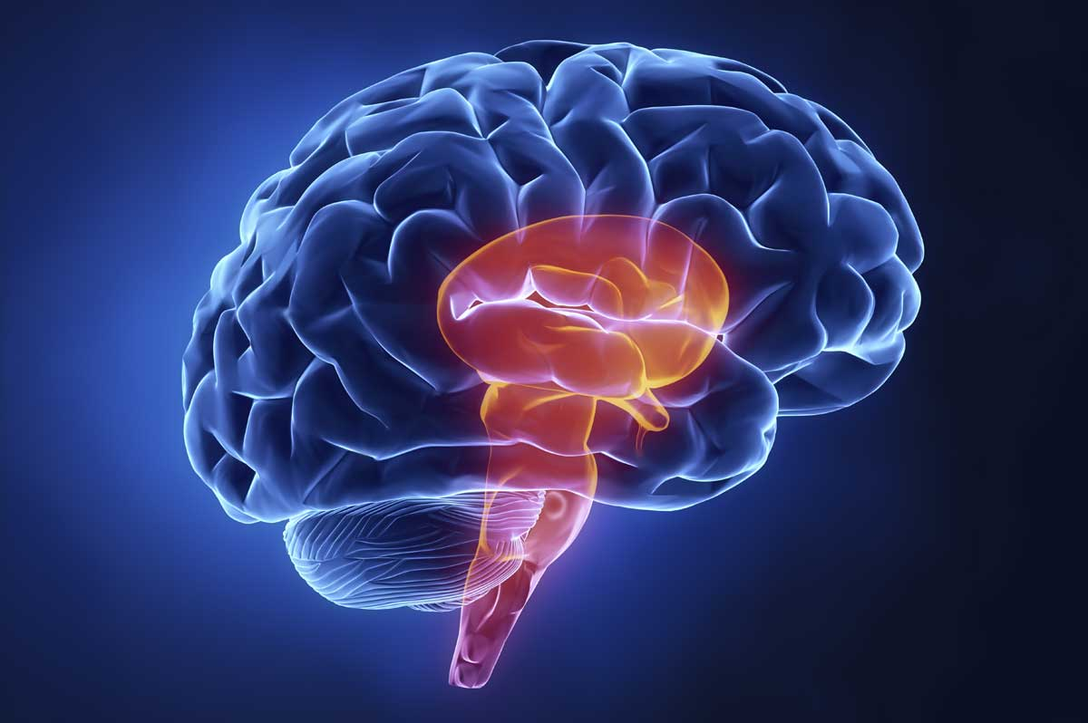
Puente troncoencefalico
El puente de Varolio, también conocido como protuberancia anular o puente troncoencefálico, es una estructura del sistema nervioso central (SNC) situada en el tronco del encéfalo. Concretamente, es la región más prominente de esta estructura y su función es conectar y comunicar al mesencéfalo y al bulbo raquído.

Slide 23
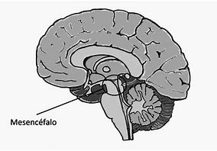
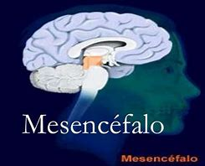
Mesencéfalo
Función del mesencéfalo. Las principales funciones del mesencéfalo son regular el movimiento y la estabilidad del cuerpo gracias a un conducto interno por el que pasa el líquido cefalorraquídeo, así como el proceso visual y auditivo. El daño a ciertas áreas del mesencéfalo se han relacionado con el desarrollo de la enfermedad de Parkinson.

Slide 24
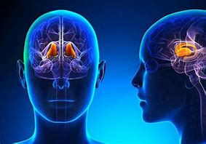
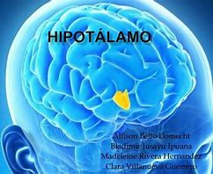
Hipotálamo
Hipotálamo. Es una zona del cerebro que produce hormonas que controlan: La temperatura corporal. El hambre. Los estados de ánimo. La liberación de hormonas de muchas glándulas, especialmente la hipófisis. La libido. El sueño. La sed.

Slide 25
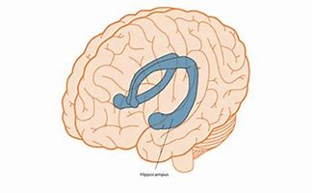
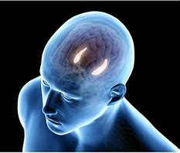
Hipocampo
El hipocampo presenta memoria espacial episódica relacionada con la orientación espacial. En relación al cumplimiento de esas tareas se ha descrito en el hipocampo la actividad eléctrica de ciertas neuronas obtenida de ratas que cumplen determinadas tareas en el laberinto de masas de 8 brazos.

Slide 26
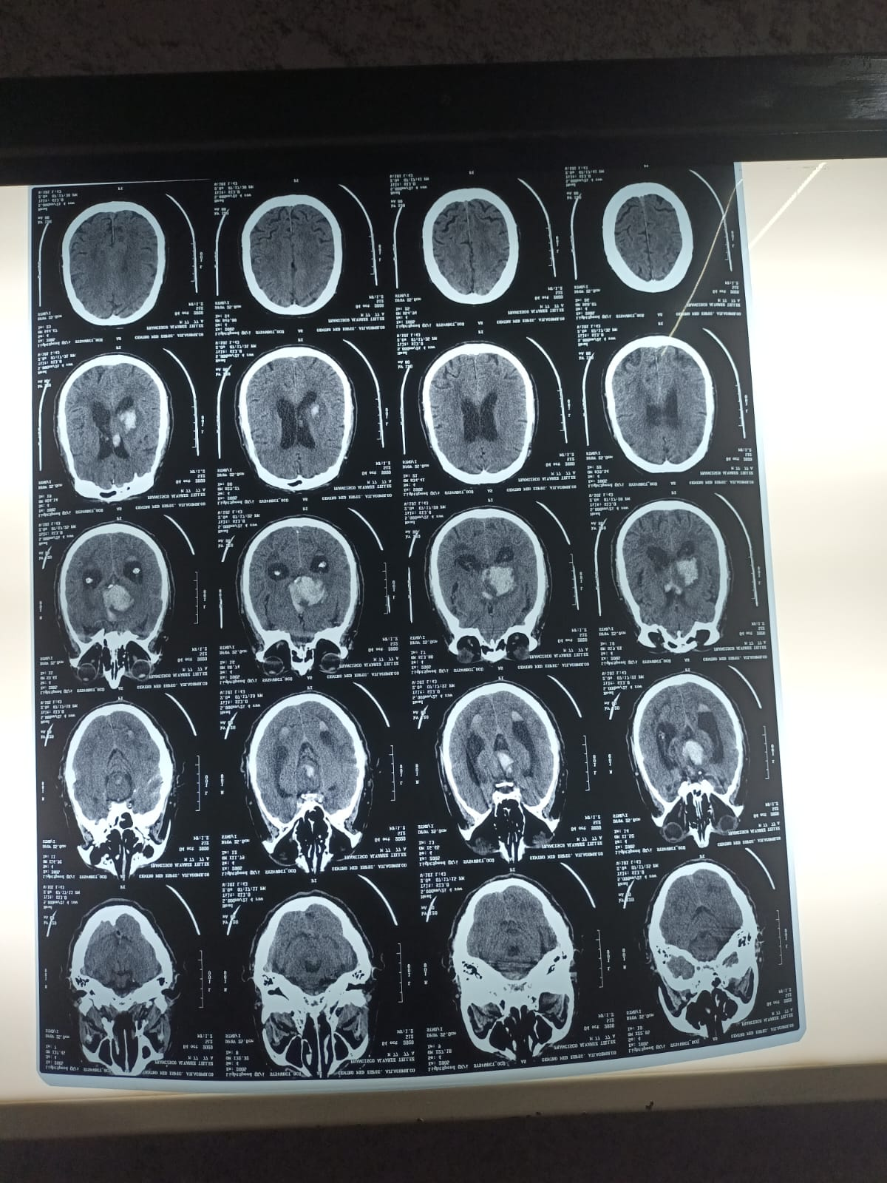

Slide 27
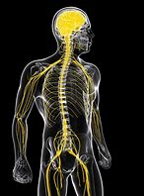
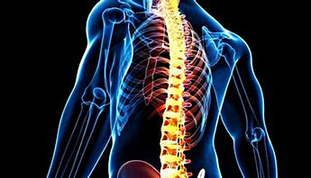
Medula espinal
La médula espinal es una larga estructura cilíndrica, ligeramente aplanada en sentido anteroposterior localizada en el conducto vertebral y es la encargada de transmitir impulsos nerviosos a los treinta y un pares de nervios raquídeos, comunicando el encéfalo con el cuerpo, mediante dos funciones básicas: la aferente, en la que son llamadas sensaciones del tronco, cuello y las cuatro extremidades hacia el cerebro, y la eferente, en la que el cerebro ordena a los órganos efectores realizar determinada acción, llevando estos impulsos hacia el tronco, cuello y miembros.

Slide 28
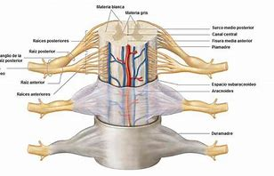
¿Como esta compuesta la medula espinal?
la médula espinal está formada por materia gris y blanca. El centro de la médula, en forma de mariposa, constituye la materia gris. Las «alas» delanteras (en general, denominadas astas anteriores o ventrales) contienen los cuerpos celulares de las neuronas motoras, que son las que transmiten información desde el cerebro o la médula espinal hasta los músculos, además de estimular el movimiento.

Slide 29
Funciones de la medula espinal
Transmisión de la información sensorial y motora: Es el canal por donde discurre la orden del cerebro solicitando la ejecución de una acción concreta, es decir, el cerebro manda una orden para coger un bolígrafo o, también, cuando una parte de nuestro cuerpo percibe algún estímulo como puede ser una caricia en la cara
Procesar la información: esta función es fundamental. La médula se encarga de analizar la información recibida antes de enviarla al cerebro, que es donde la estimulación se hace consciente.
Reflejos: son las reacciones inmediatas del cuerpo. La principal función de los reflejos es crear una reacción rápida a las situaciones que pueden ser peligrosas.

Slide 30
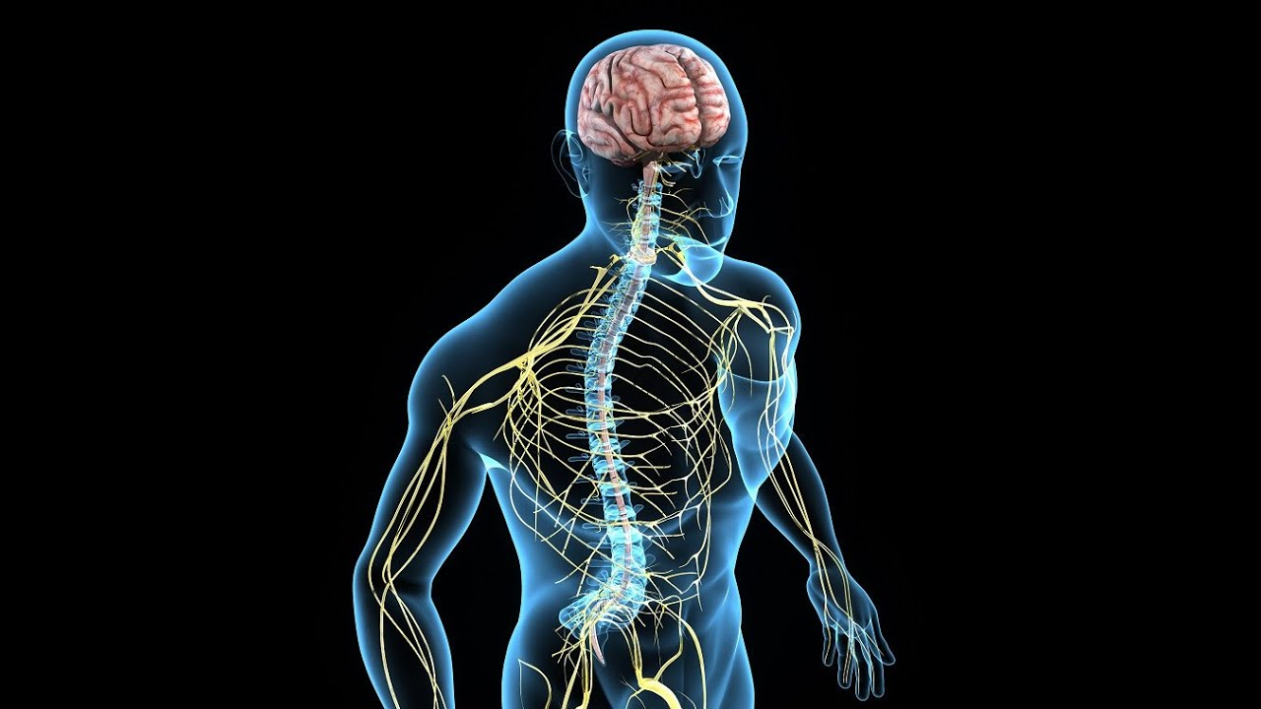
El sistema nervioso periférico
El sistema nervioso periférico (SNP) es la parte del sistema nervioso formado por todos los nervios que se encuentran fuera del sistema nervioso central (SNC). Los nervios son haces de fibras neuronales (axones) que se agrupan para transportar información desde y hacia el SNC.
El sistema nervioso periférico esta formado: El sistema nervioso somático y El sistema nervioso autónomo

Slide 31
Función del sistema nervioso periférico
La función principal del sistema nervioso periférico es la de conexión y relación entre el cerebro y la médula espinal con el resto del cuerpo: los órganos, las extremidades y la piel.
Posibilita que el cerebro y la médula envíen y reciban información del medio, lo que permite la reacción a los estímulos externos y del ambiente.
Este sistema permite la activación de la musculatura para realizar movimientos tanto voluntarios como involuntarios.
El sistema nervioso periférico cumple un rol básico asegurando el mantenimiento de unas condiciones internas estables. De él depende el control de la respiración, la digestión, la salivación, etc. Permite realizar estas funciones sin necesidad de pensar conscientemente en ellas.

Slide 32
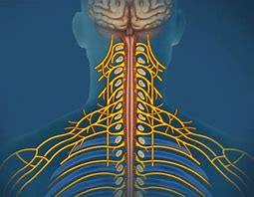
El sistema nervioso somático
Es el encargado de enviar información sensorial desde el cuerpo hacia el cerebro, empleando para ello fibras aferentes. Por ejemplo, al tocar algo frío, el estímulo llega al sistema nervioso central, procesando la información y dando la sensación de frío.
Este sistema tiene dos tipos principales de neuronas:
Las neuronas motoras, las cuales le informan a los músculos esqueléticos cuándo deben contraerse o relajarse para realizar movimientos voluntarios.
Las neuronas sensoriales, que se encargan de transmitir la información de lo que vemos, escuchamos, olemos, tocamos y saboreamos hacia el cerebro, para “elaborar” las sensaciones.

Slide 33
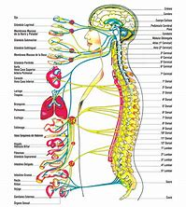
El sistema nervioso autónomo
Se utiliza la palabra “autónomo” o “autonómico” para hacer referencia a que esta parte del sistema “se gobierna sola”, ya que nosotros no tenemos control sobre las funciones de nuestro cuerpo dirigidas por esta parte del sistema nervioso periférico.
El sistema nervioso autónomo se encarga de todos los procesos “automáticos” de nuestro cuerpo, es decir, de aquellos que hacemos las 24 horas del día, que son vitales, pero de los cuales no tenemos control consciente, como:
La respiración.
El mantenimiento del ritmo cardíaco.
La digestión.
Mantener la temperatura interna.
Mantener la homeostasis de los órganos internos.

Slide 34
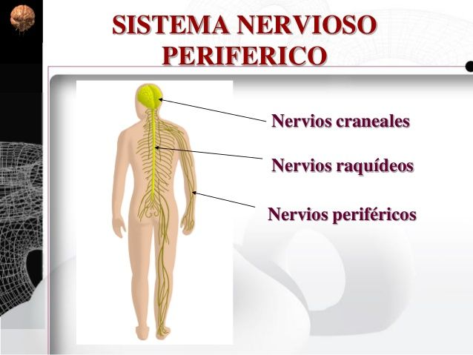
Partes del sistema nervioso periférico
Nervios craneales
Nervios espinales
Nervios autonómicos
Ganglios
Plexos nerviosos

Slide 35
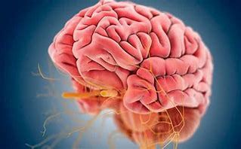
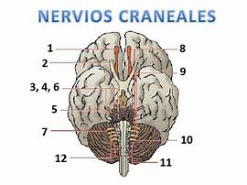
Nervios craneales
Los nervios craneales, que conectan el cerebro directamente con las estructuras de la cabeza como los ojos, los oídos y la cara. Tenemos 12 pares craneales que conectan nuestro cerebro con los órganos y músculos de nuestra cabeza, es decir, los ojos, los oídos, la nariz, la boca, etc.

Slide 36
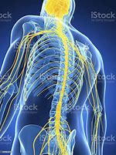
Nervios espinales
Los nervios espinales, que emergen de la médula espinal y se conectan con el resto de los órganos. En nuestro cuerpo hay 31 pares de estos, cada uno conectado con una región del cuerpo; son grupos de fibras sensoriales y motoras que derivan de la médula espinal.

Slide 37
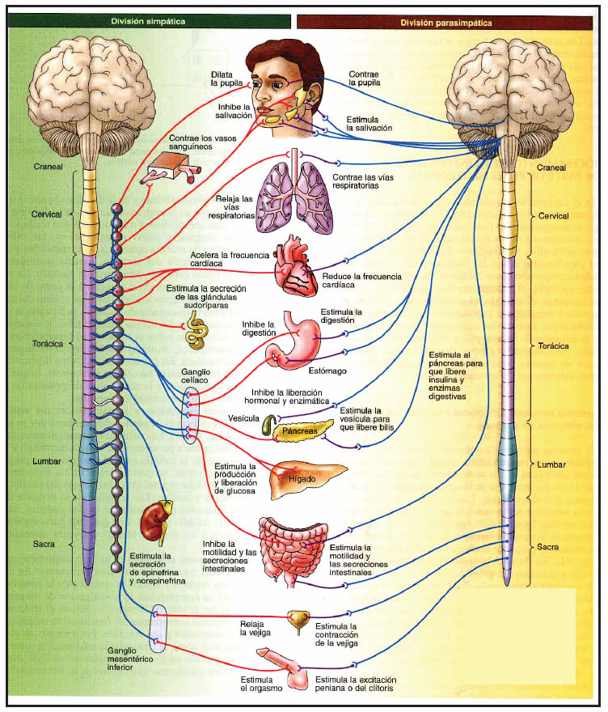
Nervios autonómicos
Los nervios autonómicos, que incluyen nervios motores que están conectados a la musculatura lisa de los vasos sanguíneos y del sistema digestivo, así como al músculo cardíaco. Como su nombre indica, forman parte de la división autónoma, es decir, de la que no tenemos consciencia.

Slide 38
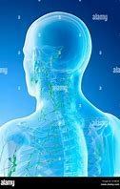
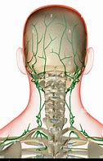
Ganglios
Los ganglios son agrupaciones de cuerpos celulares neuronales que forman una especie de órganos de apariencia esférica, los cuales están recubiertos o contenidos por una cápsula.
Los ganglios son estructuras anatómicas normales de menos de un centímetro de diámetro que forman parte del sistema linfático. Este sistema es una gran red de pequeños tubos que recorre nuestro cuerpo y que transporta un líquido llamado linfa. Integrada en esta red se localizan agrupados en diferentes áreas corporales los ganglios linfáticos.

Slide 39
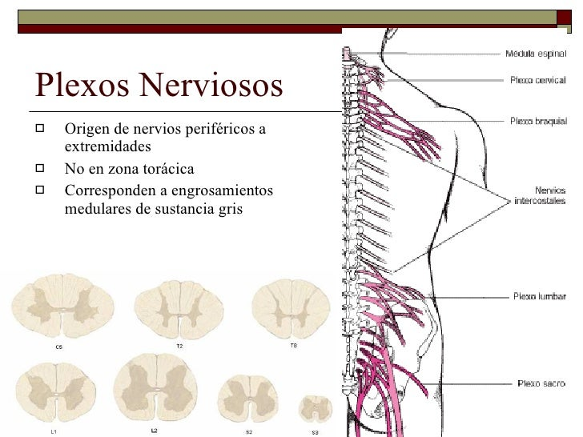

Plexos nerviosos
Además de los nervios, el sistema nervioso periférico está compuesto por plexos nerviosos, que son entramados de nervios espinales. Existen 4 y se conocen como el plexo cervical, el plexo branquial, el plexo lumbar y el plexo sacro.
Los plexos nerviosos son redes de fibras nerviosas que están formadas por distintas ramas nerviosas que se entrelazan y que usualmente derivan de la médula espinal.

